Slide 1
المعايير الدنيا لحماية الطفل في العمل الإنساني
CPMS
شرائح العرض
Notes:
للميسّرين:
تتوجّه هذه الإحاطة إلى أيّ مستخدم محتمل للمعايير الدنيا لحماية الطفل. وهي موجّهة بشكل أساسي إلى الموّظفين العاملين في مجال حماية الطفل، لذلك، فكّروا في توسيع إطار بعض الأسئلة أو إعطاء تفاصيل أكثر، في حال انضمّ إليكم زملاء من قطاعات أخرى.
نفترض أنّ كلّ مجموعة ستتألّف من 20 شخصًا تقريبًا، وأنّ جميع الحاضرين في القاعة يعرفون بعضهم البعض (ربّما يكونون زملاء من وكالتكم أو من مجموعة تنسيق حماية الطفل). إذا كانوا لا يعرفون بعضهم البعض، أضيفوا 5 دقائق للتعارف السريع.
حضروا: لوح قلاّب يبيّن أهداف الجلسة
في نهاية هذه الجلسة، سيكون المشاركون قادرين على:
وصف محتوى المعيار 27
شرح وتشارك الرسائل الأساسية
تبيان كيف ولماذا نستخدم الدليل
ملاحظة: إذا كنتم قد عقدتم أصلاً جلسة عن ركيزة (ركائز)، أو مبادئ، أو معيار (معايير) أخرى، فتخطّوا الشريحتَين 2 و9
نصيحة: الشرائح متحرّكة - مع كلّ نقرة تنقرونها، سيظهر عدد من الكلمات، أو عنوان، أو صورة على الشريحة.
اقرأوا الملاحظات الملائمة من الملاحظات للميسّرين، قبل أن تعرضوا المحتوى التالي، كي يتسنّى للمشاركين الوقت حتّى يستوعبوا ما تقولونه، واقرأوا كلّ نقطة على حدة.

Slide 2
الهدف من المعايير
وثيقة مرجعية لحماية الطفل في العمل الإنساني
أداة تعاونية، مشتركة بين الوكالات
تتماشى مع المعيار الإنساني الأساسي
التكييف وفقاً للسياق لتسهيل التبنّي المحلي
الغرض:
الجودة والمساءلة
التأثير على حماية الأطفال ورفاههم
تهدف االمعايير الدنيا لحماية الطفل إلى تفعيل حقوق الأطفال في ممارسة الاستجابة الإنسانية.
Notes:
إن الجهات المانحة، والحكومات المحلّية، والزملاء من القطاعات الأخرى، وكذلك المستفيدون من خدماتنا، يريدون أن يعرفوا ما الذي نفعله ولماذا. وعليه، فإنّ المعايير الدنيا لحماية الطفل هي وثيقتنا المرجعية. فهذه المعايير تمثّل الطريقة الأساسية لتفعيل حقوق الأطفال أو جعلها فعلية في ممارسة الاستجابة الإنسانية.
وهي أداة تعاونية، مشتركة بين الوكالات، تؤمّن الرابط مع المبادرات الأخرى مثل المعيار الإنساني الأساسي، وإنسباير، ومعايير الدمج الإنساني
حيثما كان ذلك ملائمًا، تماشت المعايير الدنيا لحماية الطفل مع استراتيجيات إنسباير السبع لإنهاء العنف ضد الأطفال - في الواقع، تنتشر رموز هذه المبادرة في الوثيقة بكاملها. بالإضافة إلى ذلك، يتمّ تسليط الضوء على المعيار الإنساني الأساسي حول الجودة والمساءلة في المقدّمة، ثمّ يتكرّر ذكره على امتداد الدليل.
التكييف وفقًا للسياق أمر محبَّذ ويمكنه أن يخلق تبنّيًا للمعايير على جميع المستويات. فهو يخلق فهمًا أعمق لحماية الطفل في السياق المحدّد بالنسبة إلى مجموعة واسعة من الجهات الفاعلة. وعليه، نشجّع مجموعات التنسيق الوطنية على اعتماد المعايير الدنيا لحماية الطفل. الرجاء أن تطرحوا موضوع اعتماد المعايير مع الزملاء على المستوى المحلّي، ثمّ اطلبوا التوجيهات من الفريق العالمي للمعايير الدنيا لحماية الطفل. للمزيد من المعلومات، الرجاء مشاهدة الفيديو حول التكييف وفقًا للسياق على قناة اليوتيوب الخاصّة بالتحالف.
المربّع: تهدف المعايير الدنيا لحماية الطفل إلى تحسين جودة ومساءلة برامجنا وإلى زيادة التأثير على حماية الأطفال ورفاههم في العمل الإنساني (في جميع السياقات)، من خلال إرساء مبادئ، وأدلّة، وعمليات وقاية، وأهداف مشتركة. فهي توفّر مجموعة من الممارسات الجيّدة والدروس المستفادة حتّى الآن.

Slide 3
لمحة عامّة
Notes:
هذه لمحة عامّة عن هيكلية المعايير الدنيا لحماية الطفل: فهي تتألّف من 28 معيارًا ضمن 4 ركائز، ومن 10 مبادئ لحماية الطفل في العمل الإنساني موزّعة في الدليل بكامله.
يمكنكم أن تجدوا هذه اللمحة العامّة في نهاية دليل المعايير الدنيا لحماية الطفل أو في نسخة الدليل على الإنترنت. فهذه طريقة عملية كي تجدوا بسرعة موضوعًا محدّدًا في الدليل.
يركّز هذا العرض على المعيار 27: المأوى والمستوطنات البشرية وحماية الطفل

Slide 4
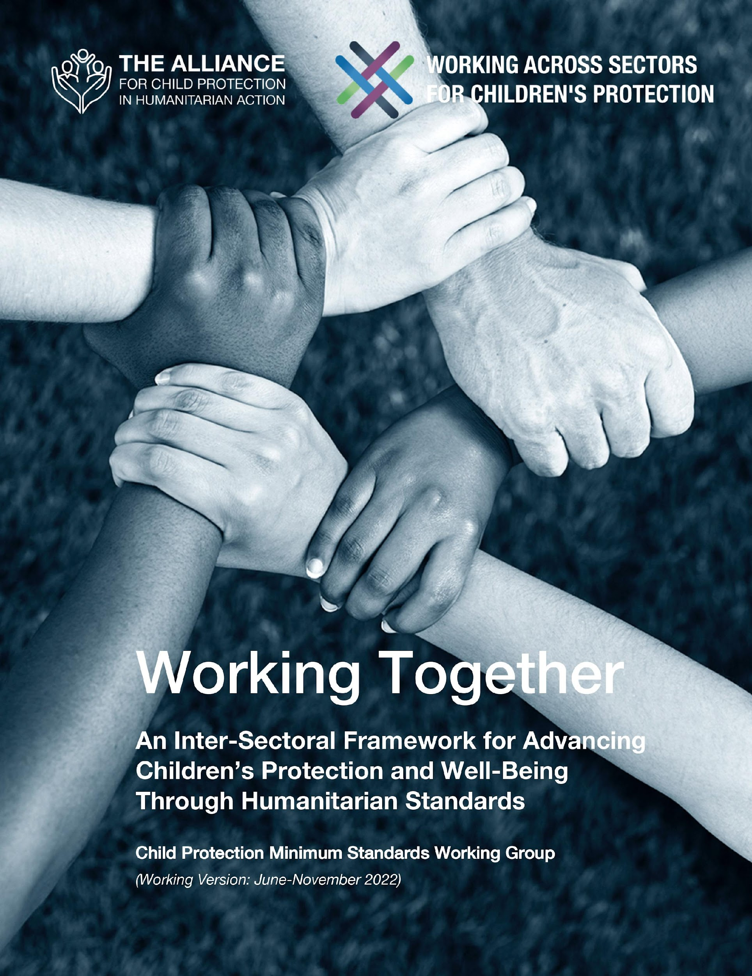
العمل معًا
احتياجات الأطفال المتشابكة
المسؤولية الجماعية = المكانة المركزية للحماية
الأثر الأعلى جودة
Notes:
تتضمن المعايير الدنيا لحماية الطفل قسمًا كاملاً مكرسًا للموظفين في مجال حماية الطفل الذين يعملون مع ويتعلمون من الجهات الفاعلة الأخرى في المجال الإنساني، من أجل تحسين نتائج الحماية والرفاه للأطفال.
أنقروا: تعكس النهج متعددة القطاعات طبيعة احتياجات الأطفال المتشابكة وتشدد
أنقروا: على المسؤولية الجماعية لكافة الجهات الفاعلة في المجال الإنساني في حماية الأطفال وعائلاتهم. وترتبط مخاطر حماية الطفل ارتباطًا وثيقًا بعمل القطاعات الأخرى بسبب احتياجات الأطفال التي تندرج ضمن جميع القطاعات.
أنقروا: يمكن أن يكون وضع البرامج متعددة القطاعات - الذي يتضمن ويعالج اعتبارات حماية الطفل (مثل المخاطر، وقابلية التعرض للأذى، ومراحل النمو، إلخ، الخاصة بالأطفال) طريقة فعالة في تحقيق نتائج فعلية وذات جودة أفضل في القطاعَين المعنيَين/جميع القطاعات.
أنقروا: "العمل معًا" هو إطار مشترك بين القطاعات لتعزيز حماية الأطفال ورفاههم باستخدام المعايير الإنسانية. وقد أنشئ من خلال عملية واسعة النطاق وتشاورية، ويتم تحديثه كل 6 أشهر. حاليًا، القطاعات ذات الأولوية هي التالية: الصحة، والتعليم، والأمن الغذائي، وتنسيق المخيمات وإدارة المخيمات.
أنقروا: اطلعوا على الموقع المصغر للمبادرة العالمية للعمل في جميع القطاعات وملفات الموارد الخاصة بكل قطاع.

Slide 5
مقدمة عن المعيار 27
احتياجات الأطفال المتشابكة
المسؤولية الجماعية = المكانة المركزية للحماية
الأثر العالي الجودة أكثر
نتائج حماية مباشرة
الاعتبارات الرئيسية في حماية الطفل التي ينبغي إدماجها في التدخلات في مجال المأوى والمستوطنات البشرية
بيئات العيش الآمنة = الكرامة، والأمن، وسبل كسب الرزق
المأوى الملائم = السلامة، والحماية، وإمكانية الوصول
Notes:
يشكل هذا المعيار جزءًا من الركيزة 4 من المعايير المتعلقة بالعمل في جميع القطاعات.
تعكس النهج متعددة القطاعات طبيعة احتياجات الأطفال المتشابكة وتشدد على المسؤولية الجماعية لكافة الجهات الفاعلة في المجال الإنساني في حماية الأطفال وعائلاتهم. وترتبط مخاطر حماية الطفل ارتباطًا وثيقًا بعمل القطاعات الأخرى بسبب احتياجات الأطفال التي تندرج ضمن جميع القطاعات.
تتمثل طريقة من الطرق الفعالة لتحقيق أثر فعلي وعالي الجودة، في وضع البرامج متعددة القطاعات الذي يقوم بتضمين ومعالجة اعتبارات حماية الطفل (مثل المخاطر، وقابلية التعرض للأذى، ومراحل النمو، إلخ، الخاصة بالأطفال).
التعريف: يشير مصطلح “المأوى” إلى مساحة معيشة الأسرة، بما في ذلك المواد الضرورية للأنشطة اليومية.
ويشير مصطلح “المستوطنات البشرية” إلى المواقع الأوسع التي يعيش فيها الأشخاص والمجتمعات المحلية.
تؤدي برامج المأوى والمستوطنات البشرية إلى نتائج حماية مباشرة: فهي تدعم البيئات المعيشية الآمنة التي تسمح للناس بالعيش بكرامة، وأمان، وسبل لكسب الرزق. وهي ضرورية للعائلات والمجتمعات المحلية الصحية والآمنة.
مثلاً، توفير الخصوصية للمراهقات، ومعالجة المخاطر المادية، وتوفير الطرق الآمنة للوصول إلى المدارس [← رمزا المراهقة والوقاية]
يجب دمج حماية الطفل في التدخّلات في مجال المأوى والمستوطنات البشرية، من التصميم إلى الرصد والتقييم، وأخذ ما يلي تحديدًا في الاعتبار:
حجم العائلة ووحدتها وتكوينها؛
الأطفال المعرضون للخطر، مثل الأطفال الذين يعيشون بمفردهم أو في وحدات عائلية جديدة أو معدَّلة؛
إمكانية الوصول للأطفال ذوي الإعاقة، والعوائق أمام الوصول إلى الخدمات الأساسية (التي تؤثر على تخطيط المأوى المقدم لهم)؛
مخاطر الحماية والأعراف الاجتماعية؛
تصورات المجتمع المضيف؛
الموارد البشرية، والمالية، والمادية، والبيئية، والاجتماعية المتاحة؛
حقوق الأراضي والملكية المحلية لاتّخاذ قرارات بشأن أين وكيف ولمَن يتمّ توفير المأوى؛
توفير عدد كاف من مساحات اللعب الداخلية والخارجية الملائمة للأطفال، ومن المدارس، والوحدات لأنشطة الأطفال، للمساعدة على التقليل من مخاطر حماية الطفل؛
معايير السلامة والخصوصية التي ينبغي أن تكون مكيفة وفقًا للسياق ومحددة محليًا.

Slide 6
الإجراءات المشتركة
المعيار 27:
"يحصل جميع الأطفال ومقدّمي الرعاية لهم على مأوى ملائم يلبي احتياجاتهم الأساسية، بما في ذلك السلامة، والحماية، وإمكانية الوصول."
المأوى للفئات القابلة للتعرض للأذى
بيئة يسهل الوصول إليها، وشاملة، وحامية
مساحات خاصة بالأطفال
أغراض في المأوى خاصة بالأطفال
مناطق محدّدة للطبخ والاستحمام
على أي مواضيع في مجال حماية الطفل يجب تدريب الاختصاصيين في مجال المأوى والمستوطنات البشرية؟
Notes:
ينص المعيار 27 على ما يلي: "يحصل جميع الأطفال ومقدّمي الرعاية لهم على مأوى ملائم يلبي احتياجاتهم الأساسية، بما في ذلك السلامة، والحماية، وإمكانية الوصول."
تحتاج الجهات الفاعلة في مجالَي حماية الطفل والمأوى والمستوطنات البشرية إلى العمل معًا لتلبية احتياجات المأوى القصيرة الأجل والطويلة الأجل للفئات الأكثر قابلية للتعرض للأذى. وقد تشمل الإجراءات ما يلي:
تعبئة المجتمع الأوسع لمساعدة الأسر التي ترأسها إناث، والأسر التي يرأسها أطفال، وكبار السن والأشخاص ذوي الإعاقة على بناء وحدات المأوى الخاصة بهم، وتوفير مأوى ملائم للمساعدة في الحد من الانفصال العائلي؛
تصميم وحدات المأوى خصيصًا للمستفيدين، لتعزيز بيئة يسهل الوصول إليها، وشاملة، وحامية (مثل توفير مساحة أكبر للأطفال ذوي الإعاقة، أو خصوصية أكبر للفتيات المراهقات)؛
توفير مساحات لعب داخلية وخارجية ملائمة للأطفال؛
توفير فرشات وبطانيات كافية للفتيات والفتيان حتى يناموا بشكل منفصل؛
تصميم وحدات المأوى لدعم خصوصية وكرامة النساء والأطفال، مثل توفير مناطق محدّدة للطبخ والاستحمام؛
معالجة المخاطر المادية (الحفر في الأرض، والمياه المفتوحة، إلخ) لمنع وقوع إصابات للأطفال ومقدّمي الرعاية؛
توفير إضاءة كافية في جميع المواقع (بما في ذلك مرافق المياه، والصرف الصحي، والنظافة) داخل المستوطنات البشرية؛
توفير طرق آمنة لوصول الأطفال إلى المدارس ومساحات اللعب؛
فرز المشاركين ورصدهم للحرص على إشراك الأطفال الذين تزيد أعمارهم عن الحد الأدنى لسن العمل فقط في العمل اللائق المتعلق بالمأوى والمستوطنات البشرية (بما في ذلك البرامج مثل النقد مقابل العمل).
يتعين دائمًا على الجهات الفاعلة في مجال المأوى والمستوطنات البشرية أن تعمل مع شريحة تمثل جميع السكان المتضرّرين لتحديد العوائق، والمخاطر، والحلول.
إطلاق المناقشة: على أي مواضيع في مجال حماية الطفل يجب تدريب الاختصاصيين في مجال المأوى والمستوطنات البشرية؟
← قد لا يشتمل التدريب المهني الرسمي للاختصاصيين في مجال المأوى والمستوطنات البشرية على حماية الطفل. يتعين على الجهات الفاعلة في مجال حماية الطفل دعم الجهات الفاعلة في مجال المأوى والمستوطنات البشرية لإدراج حماية الطفل في جميع الإجراءات المتعلقة بالمأوى والمستوطنات البشرية. كحد أدنى، ينبغي تدريب جميع الموظّفين في مجال المأوى والمستوطنات البشرية على:
تدابير صون الطفل، بما في ذلك تطبيق مدونة قواعد السلوك والبروتوكولات؛
الحماية من الاستغلال والإساءة الجنسيَين؛
تحديد وإحالة شواغل حماية الطفل؛
التشاور مع الأطفال حول تقييمات متعلقة بالمأوى والمستوطنات البشرية، وعمليات التخطيط، والرصد، والتقدير.

Slide 7
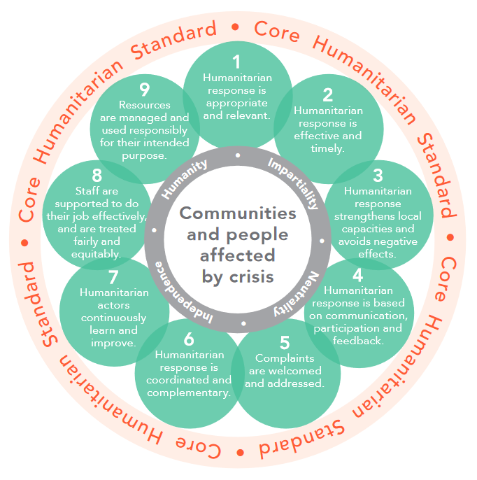
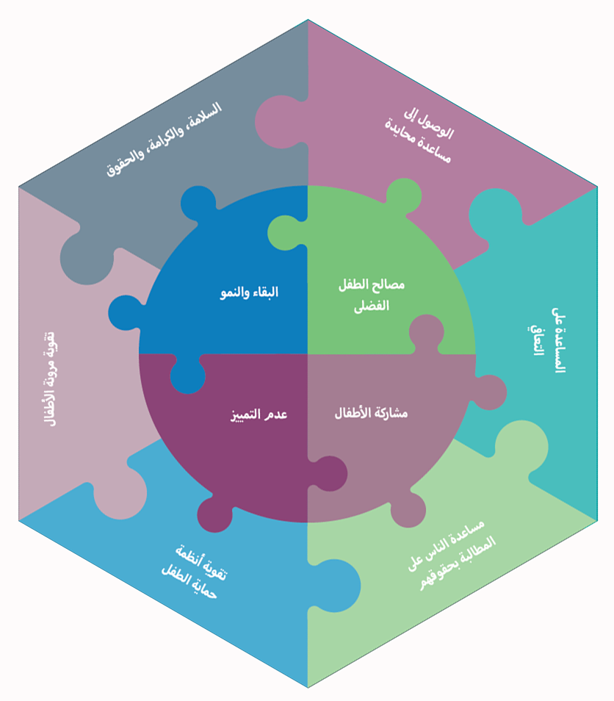
المزيد من الروابط
الطابع المشترك بين القطاعات
يجب استشارة/إشراك الزملاء في مجال المياه، والصرف الصحي، والنظافة
مبادئ الحماية في المعايير الدنيا لحماية الطفل وإسفير
المعيار الإنساني الأساسي 1
المعيار الإنساني الأساسي 3
المعيار الإنساني الأساسي 4
المعيار الإنساني الأساسي 5
Notes:
يجب استشارة/إشراك الزملاء في مجال المياه، والصرف الصحي، والنظافة، للتصميم والتخطيط الملائمَين (مثلاً، كيف وأين يجب بناء المراحيض، وأقسام الاستحمام في حال وُجدت، والإضاءة الخاصة بها، إلخ)، وعند معالجة المخاطر المادية المتعلقة بالحفر في الأرض، والمياه المفتوحة، والإضاءة غير الكافية في مرافق المياه، والصرف الصحي، والنظافة، لمنع وقوع إصابات للأطفال ومقدّمي الرعاية.
ترتبط جميع الأنشطة المتعلقة بالمأوى والمستوطنات البشرية أيضًا بمبادئ الحماية الأربعة التي تنطبق على جميع الأعمال الإنسانية وجميع الجهات العاملة في المجال الإنساني:
المبدأ 1 من المعايير الدنيا لحماية الطفل: البقاء والنمو
المبدأ 2 من المعايير الدنيا لحماية الطفل: عدم التمييز والإدماج
المبدأ 3 من المعايير الدنيا لحماية الطفل: مشاركة الطفل
المبدأ 4 من المعايير الدنيا لحماية الطفل: مصالح الطفل الفضلى
المبدأ 1 من دليل إسفير: تعزيز سلامة الناس وكرامتهم وحقوقهم وتجنيبهم التعرض لمزيد من الأذى (وهو أيضًا المبدأ 5 من المعايير الدنيا لحماية الطفل)
المبدأ 2 من دليل إسفير: ضمان وصول الناس للمساعدة غير المتحيزة وفقًا لاحتياجاتهم وبدون أي تمييز (وهو أيضًا المبدأ 6 من المعايير الدنيا لحماية الطفل)
المبدأ 3 من دليل إسفير: مساعدة الناس على التعافي من الآثار الجسدية والنفسية الناجمة عن التعرض للتهديد أو العنف الفعليَين، أو الإكراه أو الحرمان المتعمد (وهو أيضًا المبدأ 7 من المعايير الدنيا لحماية الطفل)
المبدأ 4 من دليل إسفير: مساعدة الناس على المطالبة بحقوقهم (وهو أيضًا المبدأ 8 من المعايير الدنيا لحماية الطفل)
المبدأ 9 من المعايير الدنيا لحماية الطفل: تقوية أنظمة حماية الطفل
المبدأ 10 من المعايير الدنيا لحماية الطفل: تعزيز مرونة الأطفال في العمل الإنساني
من أصل الالتزامات التسعة التي يضمها المعيار الإنساني الأساسي حول الجودة والمساءلة، تنطبق الالتزامات 1، و3، و4، و5 هنا:
المعيار الإنساني الأساسي 1 يهدف إلى الحرص على أن الأشخاص المتضررين من الأزمة يتلقون المساعدة المناسبة والملائمة لاحتياجاتهم.
المعيار الإنساني الأساسي 3 يهدف إلى الحرص على أن الأشخاص المتضررين من الأزمة لسيوا متأثرين سلباً وهم أكثر استعداداً وقدرة على الصمود، وأقل تعرضاً للخطر نتيجة للعمل الإنساني (القدرات المحلية وعدم إلحاق الأذى).
المعيار الإنساني الأساسي 4 يهدف إلى الحرص على أن الأشخاص المتضررين من الأزمة يعرفون حقوقهم واستحقاقاتهم، يمكنهم الحصول على المعلومات ويشاركون في اتخاذ القرارات التي تعنى بهم (التواصل، والمشاركة، والتغذية الراجعة).
المعيار الإنساني الأساسي 5 يهدف إلى الحرص على أن الأشخاص المتضررين من الأزمة يمكنهم الوصول إلى آليات آمنة وفعّالة لمعالجة الشكاوى.
← تذكير: يمكن لموظفي المنظمات والأفراد المشاركين في الاستجابة الإنسانية أن يستخدموا المعيار الإنساني الأساسي لتحسين جودة وفعالية المساعدة التي يقدمونها. وهو يسهل أيضًا تحقيق درجة أعلى من المساءلة أمام المجتمعات المحلية والأشخاص المتضررين من الأزمة.

Slide 8
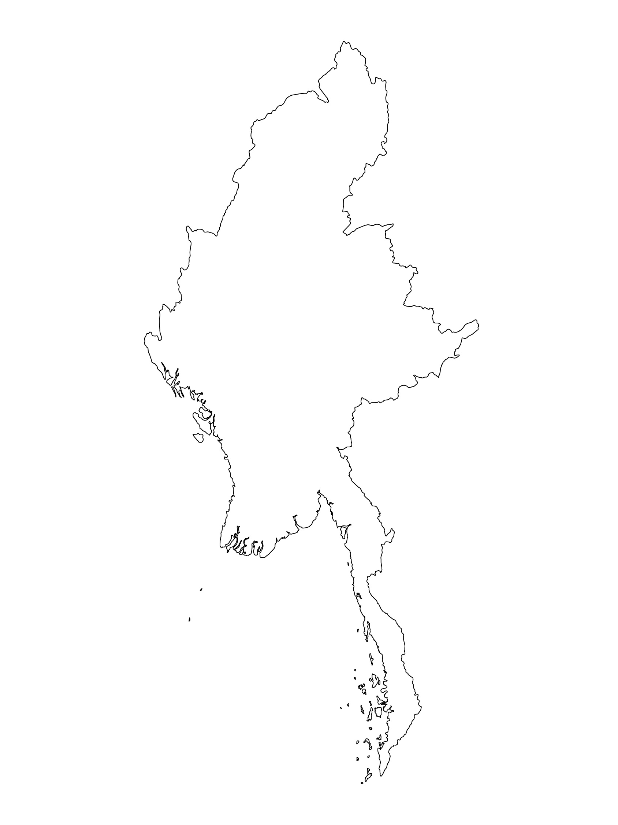
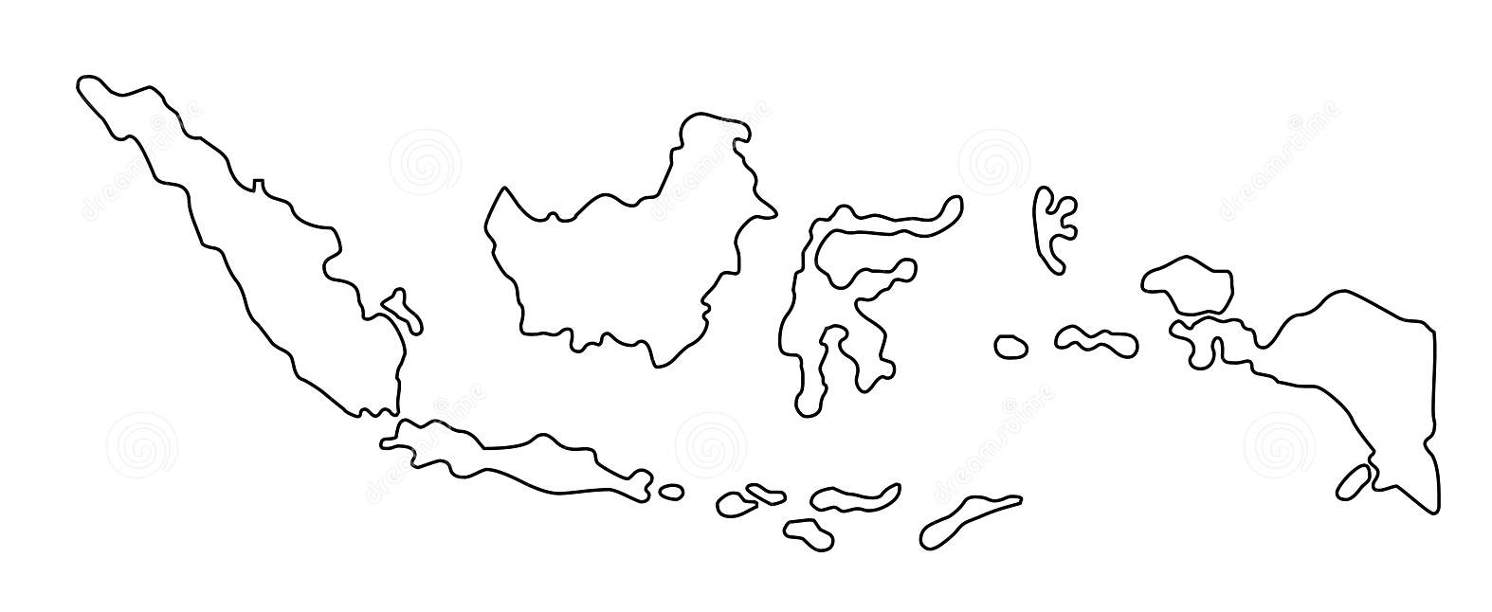
أمثلة من المنطقة
[[اسم البلد]
أضيفوا جملة رئيسية تعريفية بشأن برنامج/مشروع محدد يستخدم المعيار 27
أضيفوا أسماء المنظمات
أضيفوا الرسالة الأساسية / الأرقام
[اسم البلد]
أضيفوا جملة رئيسية تعريفية بشأن برنامج/مشروع محدد يستخدم المعيار 27
أضيفوا أسماء المنظمات
أضيفوا الرسالة الأساسية / الأرقام
[[اسم البلد]
أضيفوا جملة رئيسية تعريفية بشأن برنامج/مشروع محدد يستخدم المعيار 27
أضيفوا أسماء المنظمات
أضيفوا الرسالة الأساسية / الأرقام
Notes:
بحسب الوقت المتاح لكم في التيسير، فكّروا في أن تضيفوا هنا أمثلة من المنطقة/البلد/الاستجابة، عن برامج تستوفي المعايير.
يمكن أن تكون هذه مسودّة شريحة تستطيعون تحديثها أو إلغاءها عند الضرورة.
لكلّ مثال، يمكنكم أن تضيفوا:
جملة قصيرة، مختصرة، رئيسية تعريفية بشأن برنامج/مشروع محدد يستخدم المعيار 27
أضيفوا أسماء المنظمات والشركاء المشاركين معكم
أضيفوا الدروس المستفادة العملية، والإجراءات أو الرسالة أو الأرقام الأساسية، التي تثير اهتمام المشاركين معكم
أمّا الخيار الآخر، في حال أتيح لكم مجال تيسير أوسع (وأيضًا بحسب مجموعتكم)، فهو ملء هذه الشريحة بطريقة تفاعلية خلال الجلسة.
في هذه الحال، يمكنكم أن:
توزّعوا مجموعتكم ضمن مجموعتَين أو 3 مجموعات أصغر،
تتيحوا للمشاركين 15-20 دقيقية ليحضّروا عرضًا قصيرًا عن مثال من المنطقة/البلد/الاستجابة لبرنامج يستوفي المعيار
تطلبوا من المجموعات أن تقدّم أمثلتها في الجلسة العامّة، وتناقشوا/ تقارنوا الدروس المستفادة منها.
إذا كنتم سترسلون هذا العرض إلى المشاركين بعد التدريب، يمكنكم أن تملأوا هذه الشريحة، كي تحفظوا سجلاّت عن العروض.
نصيحة: يمكنكم أن تستخدموا https://thenounproject.com/ للحصول على خرائط مماثلة.

Slide 9
هل تحتاجون إلى أكثر من النسخة الورقية؟
على موقع التحالف الإلكتروني
نسخة PDF
ملف مواد الإحاطة والتنفيذ
ملخّص من 25 صفحة
دورة تدريبية إلكترونية
أفلام فيديو على قناة يوتيوب
معرض للمعايير مع رسومات
👉 www.AllianceCPHA.org
على الموقع الإلكتروني الخاص بشراكة المعايير الإنسانية
نسخة تفاعلية على شبكة الإنترنت
تطبيق شراكة المعايير الإنسانية للهواتف المحمولة والحواسيب اللوحية
👉 www.HumanitarianStandardsPartnership.org
Notes:
[للميسّرين: في حال استطعتم أن تقدّموا المعلومات من الإنترنت عبر العاكس، نقترح عليكم أن تساعدوا المشاركين في الوصول إلى الموقع وأن تروهم إيّاه]
شراكة المعايير الإنسانية:
1. الدليل على الإنترنت
2. تطبيق شراكة المعايير الإنسانية
- هو ثاني أكثر تطبيق شعبية على الموقع بعد تطبيق اسفير
صفحة المعايير الدنيا لحماية الطفل:
1. الدليل التفاعلي - أهم مورد لدينا.
2. الملخّص يتألّف من 32 صفحة فقط، وهذا يعني أنّه مكثّف جدًا ولكن، يمكن استخدامه للتعريف بفكرة المعايير الدنيا أو لإطلاق مناقشات حول حماية الطفل مع زملاء حكوميين أو عاملين آخرين في المجال الإنساني من دون إغراقهم في معلومات الدليل الهائل الحجم.
موقع التحالف الإلكتروني:
نسخة PDF وجميع المواد المتوفّرة يمكن تنزيلها إذا أراد المشاركون طباعة أجزاء فقط من المعايير الدنيا لحماية الطفل، على موقع التحالف الإلكتروني
يتضمّن ملف مواد الإحاطة الخاصّة بـ«المقدّمة إلى المعايير الدنيا لحماية الطفل» هذه الشرائح وملاحظات التيسير، بالإضافة إلى مقدّمة للتوزيع تتألّف من صفحتَين.
معرض للمعايير مع رسومات
اكتشفوا الدورة التدريبية الإلكترونية المجانية على المعايير الدنيا لحماية الطفل مع مجموعة من الوحدات
أفلام فيديو على قناة يوتيوب الخاصّة بالتحالف
اسألوا: ماذا ينبغي أن تكون خطواتنا التالية كفريق/وكالة/فرد؟
(قد تحدّدون موعدًا للقاء أطول لاستيعاب التغييرات ووضع خطّة؛ أو تطلبون من الزملاء عرض بعض المعايير الجديدة/المراجعة وانعكاساتها على البرنامج؛ أو تنظّمون دورة تدريبية؛ أو تطلبون موعدًا من الإدارة العليا لمناقشة المساءلة أمام الأطفال، إلخ)
[للميسّرين: نسخ مطبوعة: ثمّة مخزون صغير من النسخ المطبوعة من الدليل والملخّص لدى التحالف العالمي في جنيف، لكّننا نشجّع البلدان والمناطق على طباعة وإدارة نسخها الخاصة محلّيًا. يتمّ هذا عادة من خلال هيكلية التنسيق المشتركة بين الوكالات. عند الطلب، يستطيع التحالف تشارك نسخة PDF جاهزة للطباعة معكم.]
شكرًا جزيلاً على لقائكم بنا وبدء استكشافكم المعايير الدنيا لحماية الطفل. سوف أتابع معكم مسألة الخطوات التالية التي ناقشناها. فهذا هو الأساس: إنّ دليل المعايير الدنيا لحماية الطفل هو هدية تستمر في العطاء كلّ مرّة تفتحونها!

